Slide 1

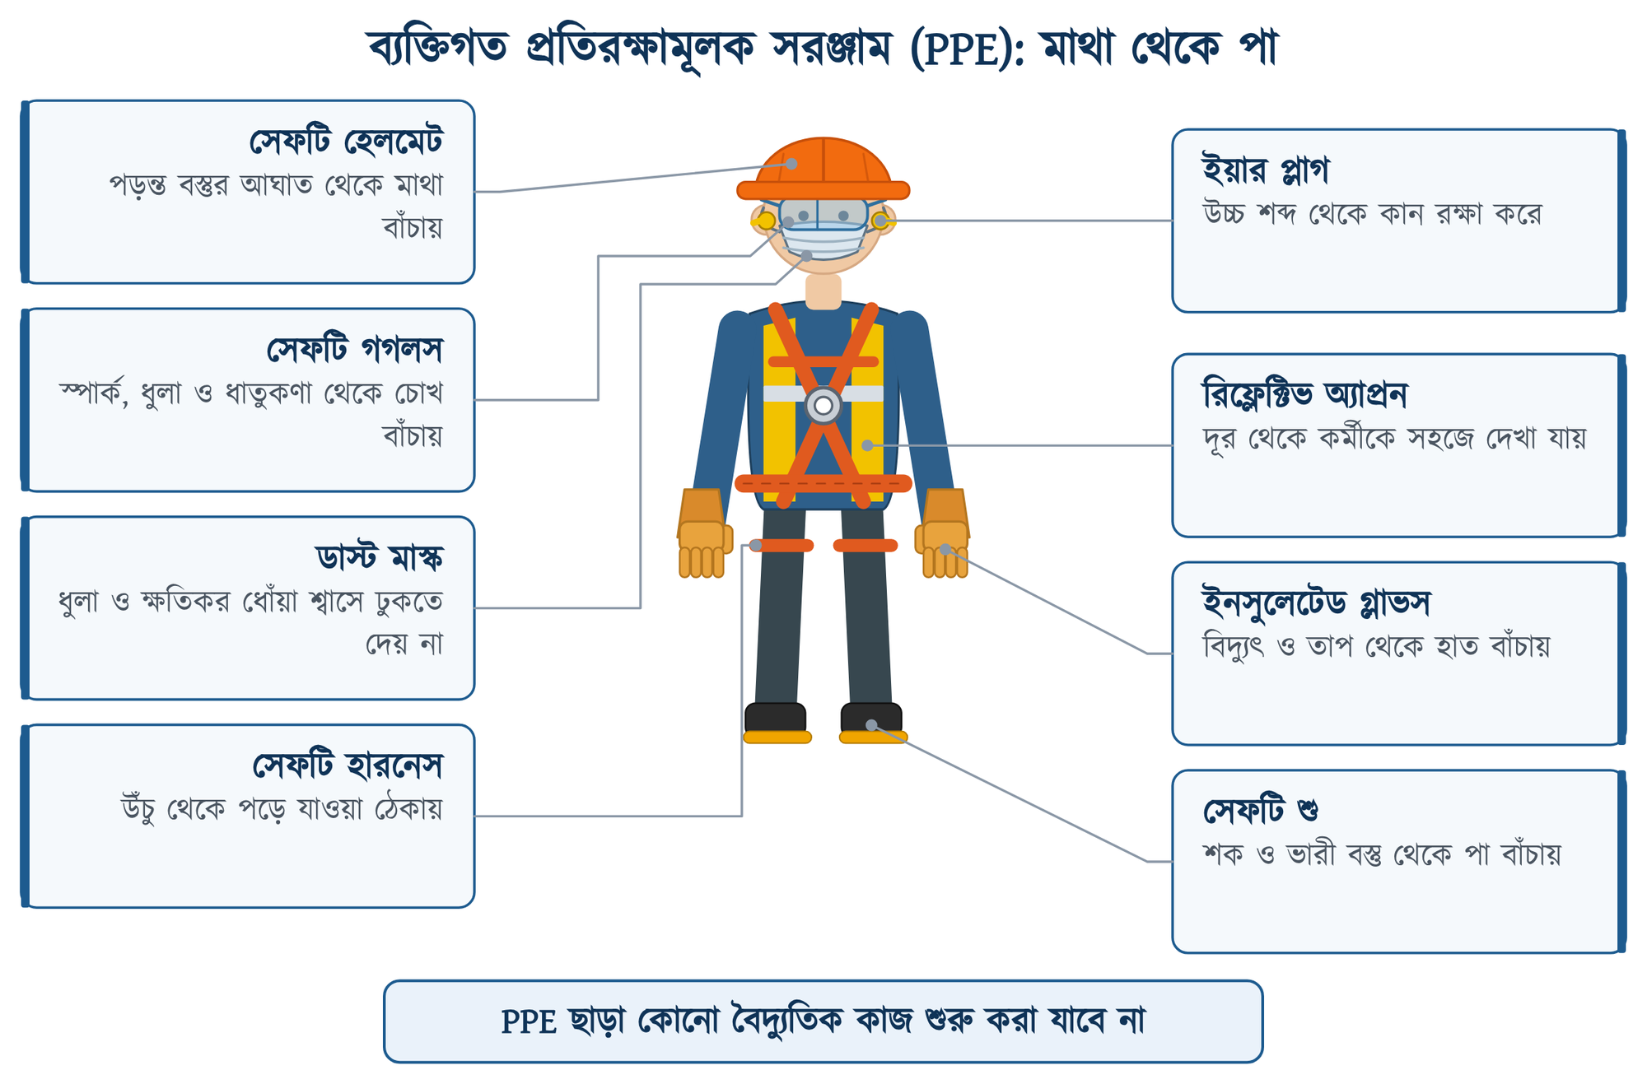

কর্মক্ষেত্রে নিরাপত্তা
অধ্যায় ০১
দুর্ঘটনার কারণ, ব্যক্তিগত সুরক্ষা, LOTO, অগ্নিনিরাপত্তা ও প্রাথমিক চিকিৎসা
ইলেকট্রিক্যাল হাউস ওয়্যারিং
প্রশিক্ষণ স্লাইড
Notes:
অধ্যায়ের শুরুতে মনে করিয়ে দিন: বিদ্যুৎ চোখে দেখা যায় না, গন্ধ বা শব্দও নেই। তাই টেস্টার বা মিটার ছাড়া লাইনে কারেন্ট আছে কি না জানার উপায় নেই।

Slide 2

এই অধ্যায়ে যা শিখব
অধ্যায় ০১ · কর্মক্ষেত্রে নিরাপত্তা
নিরাপত্তার ধারণা ও বৈদ্যুতিক কাজে এর গুরুত্ব ব্যাখ্যা করতে পারবে।
LOTO ও পাঁচটি সোনালি নিয়ম মেনে নিরাপদে লাইনে কাজের দক্ষতা অর্জন করবে।
১
৫
দুর্ঘটনার কারিগরি, অকারিগরি ও প্রাকৃতিক কারণ আলাদা করে চিনতে শিখবে।
আগুনের শ্রেণি বুঝে উপযুক্ত নির্বাপক বেছে নিতে শিখবে।
২
৬
দেহে কারেন্টের বিভিন্ন মাত্রার প্রভাব সম্পর্কে স্পষ্ট ধারণা পাবে।
বিদ্যুৎস্পৃষ্ট ব্যক্তিকে উদ্ধার করে প্রাথমিক চিকিৎসা ও CPR দিতে পারবে।
৩
৭
PPE চিনে প্রতিটির সঠিক ব্যবহার দেখাতে পারবে।
৪
RAPTI · ইলেকট্রিক্যাল হাউস ওয়্যারিং
2

Slide 3
অধ্যায়ের রূপরেখা
অধ্যায় ০১ · কর্মক্ষেত্রে নিরাপত্তা
১.১–১.২
নিরাপত্তার ধারণা ও দুর্ঘটনার কারণ
১.৩
বৈদ্যুতিক শক ও দেহে প্রভাব
১.৪–১.৫
নিরাপত্তার শ্রেণি ও PPE
১.৬
কাজের আগে, চলাকালে ও শেষে
১.৭
LOTO ও পাঁচটি সোনালি নিয়ম
১.৮–১.৯
আর্থিং, নিরাপত্তা চিহ্ন ও রং
১.১০
অগ্নিনিরাপত্তা ও PASS
১.১১
প্রাথমিক চিকিৎসা ও CPR
১.১২
ঝুঁকি নিরূপণ ও নিয়ন্ত্রণ
RAPTI · ইলেকট্রিক্যাল হাউস ওয়্যারিং
3

Slide 4
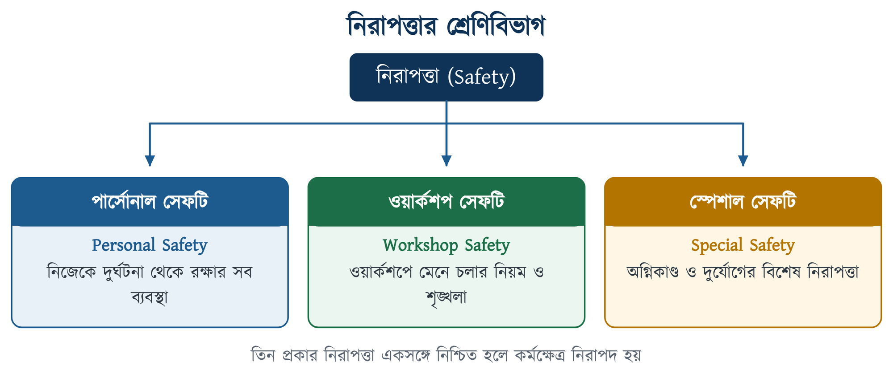
নিরাপত্তা কী এবং কেন সবার আগে
অধ্যায় ০১ · কর্মক্ষেত্রে নিরাপত্তা
বিদ্যুৎ চোখে দেখা যায় না; গন্ধ বা শব্দও নেই। কারেন্ট আছে কি না, তা জানা যায় শুধু টেস্টার বা মিটারে।
বেশির ভাগ দুর্ঘটনা ঘটে অসাবধানতা, তাড়াহুড়ো ও নিয়ম না মানার কারণে; তাই বেশির ভাগই আগে থেকে ঠেকানো যায়।
নিরাপত্তা তিন প্রকার: পার্সোনাল, ওয়ার্কশপ ও স্পেশাল সেফটি।
দক্ষ ইলেকট্রিশিয়ান কাজ জানেন, আর তা নিরাপদে করতেও জানেন।
RAPTI · ইলেকট্রিক্যাল হাউস ওয়্যারিং
4
Notes:
নিরাপত্তার তিন শ্রেণি: ব্যক্তিগত (নিজের সুরক্ষা), ওয়ার্কশপ (কর্মস্থল ও যন্ত্রপাতি) এবং স্পেশাল (উঁচুতে, আবদ্ধ স্থানে বা উচ্চ ভোল্টেজে কাজ)।

Slide 5
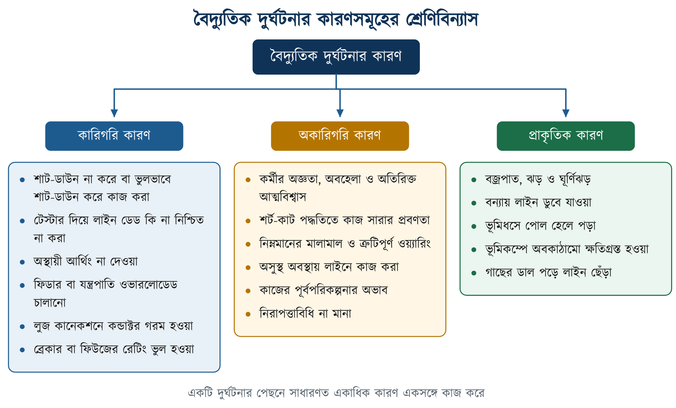
বৈদ্যুতিক দুর্ঘটনার তিন কারণ
অধ্যায় ০১ · কর্মক্ষেত্রে নিরাপত্তা
কারিগরি: নষ্ট ইনসুলেশন, লুজ কানেকশন, ভুল সাইজের তার বা ফিউজ
অকারিগরি: অসাবধানতা, তাড়াহুড়ো, প্রশিক্ষণের অভাব, PPE না পরা
প্রাকৃতিক: বজ্রপাত, ঝড়ে ছেঁড়া তার, বন্যা ও আর্দ্রতা
অকারিগরি কারণেই দুর্ঘটনা সবচেয়ে বেশি
RAPTI · ইলেকট্রিক্যাল হাউস ওয়্যারিং
5
Notes:
ঝড়ের পর ছিঁড়ে পড়া তার কখনোই স্পর্শ করা যাবে না; তারটিকে চালু ধরে নিয়ে নিরাপদ দূরত্বে থেকে বিদ্যুৎ অফিসে খবর দিতে হবে।

Slide 6
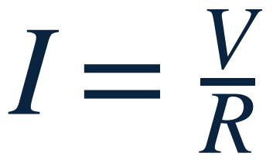
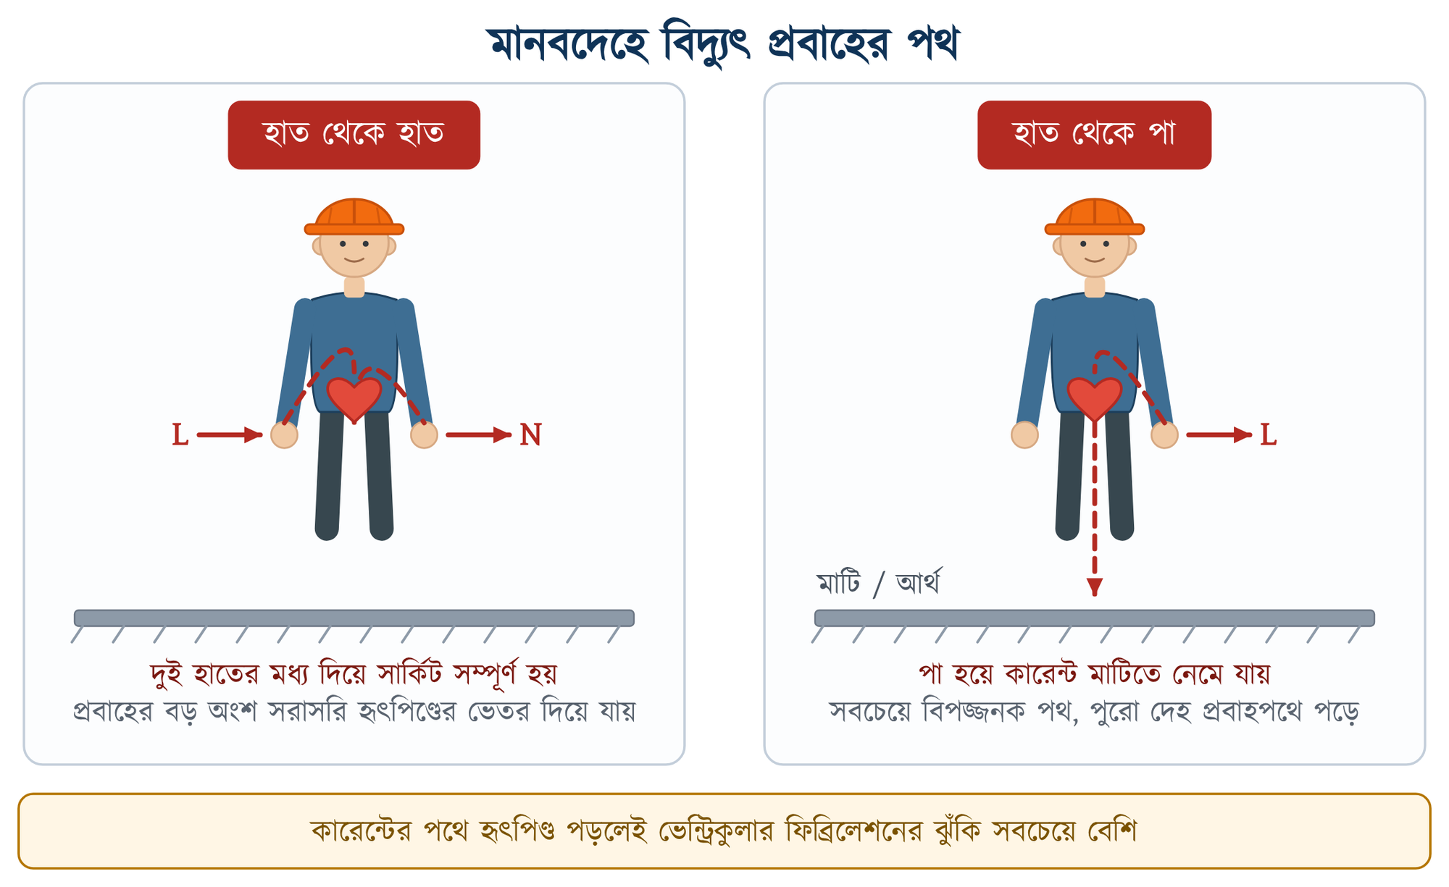




দেহের রোধ ঠিক করে কত কারেন্ট বইবে
অধ্যায় ০১ · কর্মক্ষেত্রে নিরাপত্তা
দেহে প্রবাহিত কারেন্ট (A)
স্পর্শ ভোল্টেজ (V)
দেহের মোট রোধ (Ω)
শুকনো ত্বকে রোধ প্রায় ১,০০,০০০ Ω, ভেজা ত্বকে মাত্র ১,০০০ Ω; ভেজা হাতে একই ভোল্টেজে কারেন্ট প্রায় ১০০ গুণ।
হাত থেকে হাত বা হাত থেকে পা: হৃৎপিণ্ড পথে পড়ে
RAPTI · ইলেকট্রিক্যাল হাউস ওয়্যারিং
6
Notes:
হাত থেকে হাত বা হাত থেকে পা পথে হৃৎপিণ্ড কারেন্টের পথে পড়ে, তাই এই দুই পথে ঝুঁকি সবচেয়ে বেশি।

Slide 7
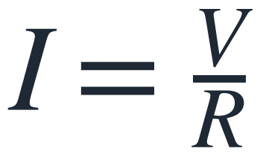

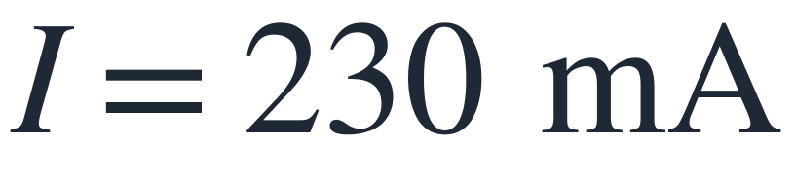

উদাহরণ: ভেজা হাতে ২৩০ V লাইনে শক
অধ্যায় ০১ · কর্মক্ষেত্রে নিরাপত্তা
সমাধান
প্রশ্ন
ভেজা হাতে কেউ ২৩০ V লাইনের ফেজ তার ছুঁয়ে ফেললেন। দেহের রোধ ১,০০০ Ω ধরলে দেহে কত কারেন্ট বইবে?
প্রদত্ত
ভোল্টেজ, V = 230 V
দেহের রোধ, R = 1000 Ω
নির্ণেয়
দেহে প্রবাহিত কারেন্ট, I
উত্তর: প্রায় ২৩০ mA, যা প্রাণঘাতী সীমার (৫০ mA) চার গুণেরও বেশি।
RAPTI · ইলেকট্রিক্যাল হাউস ওয়্যারিং
7
Notes:
একই হিসাব শুকনো হাতে (১০,০০০ Ω) করলে কারেন্ট আসে ২৩ mA। শিক্ষার্থীদের দিয়ে দুটি হিসাব পাশাপাশি করিয়ে দেখান, শুধু ত্বক ভেজা হওয়ায় বিপদ কতখানি বাড়ে।

Slide 8

কারেন্টের মাত্রা ও দেহের প্রতিক্রিয়া
অধ্যায় ০১ · কর্মক্ষেত্রে নিরাপত্তা
কারেন্ট | প্রতিক্রিয়া | দেহে যা ঘটে
০.৫ – ১ mA | অনুভূতির সীমা | সামান্য সুড়সুড়ি অনুভূত হয়
১ – ৫ mA | হালকা শক | ব্যথা লাগে, পেশি নিয়ন্ত্রণে থাকে
৫ – ১০ mA | যন্ত্রণাদায়ক শক | হাত সরিয়ে নেওয়া কষ্টকর
১০ – ২০ mA | লেট-গো সীমা | পেশি আটকে যায়, হাত ছাড়ানো যায় না
২০ – ৫০ mA | শ্বাসকষ্ট | বুকের পেশি আটকে শ্বাস বন্ধ হতে পারে
৫০ – ১০০ mA | ভেন্ট্রিকুলার ফিব্রিলেশন | হৃৎস্পন্দন অনিয়মিত; মৃত্যুর প্রবল ঝুঁকি
১০০ mA-এর বেশি | হৃৎপিণ্ড বন্ধ | মৃত্যুর আশঙ্কা খুব বেশি, গভীর পোড়া
এই কারণেই ৩০ mA রেটিংয়ের RCCB জীবন বাঁচায়: ফিব্রিলেশনের সীমায় পৌঁছানোর আগেই লাইন কেটে দেয়।
RAPTI · ইলেকট্রিক্যাল হাউস ওয়্যারিং
8

Slide 9






শকের তীব্রতা যেসব বিষয়ের উপর নির্ভর করে
অধ্যায় ০১ · কর্মক্ষেত্রে নিরাপত্তা
কারেন্টের পরিমাণ
যত বেশি কারেন্ট, তত বেশি ক্ষতি
প্রবাহের সময়
বেশিক্ষণ বইলে ক্ষতি বহুগুণ বাড়ে
প্রবাহের পথ
হৃৎপিণ্ড বা মস্তিষ্ক পথে পড়লে ঝুঁকি সর্বোচ্চ
AC না DC
একই মানে AC বেশি বিপজ্জনক; পেশি বারবার সংকুচিত হয়
দেহের রোধ
ত্বক ভেজা থাকলে রোধ কমে, কারেন্ট বাড়ে
শারীরিক অবস্থা
বয়স, হৃদরোগ ও দুর্বলতা ঝুঁকি বাড়ায়
RAPTI · ইলেকট্রিক্যাল হাউস ওয়্যারিং
9

Slide 10
PPE: মাথা থেকে পা পর্যন্ত সুরক্ষা
অধ্যায় ০১ · কর্মক্ষেত্রে নিরাপত্তা
PPE বিপদ দূর করে না; কর্মী ও বিপদের মাঝে আবরণ তৈরি করে
তাই সুরক্ষার ধাপক্রমে PPE থাকে সবার শেষে
কাজ শুরুর আগেই সব PPE পরে নিতে হবে
ছেঁড়া বা ফাটা PPE বাতিল করে নতুন ব্যবহার করতে হবে
RAPTI · ইলেকট্রিক্যাল হাউস ওয়্যারিং
10
Notes:
হেলমেট, গগলস, ইনসুলেটেড গ্লাভস, সেফটি শু, ইয়ার প্লাগ, রিফ্লেক্টিভ অ্যাপ্রন, হারনেস ও ডাস্ট মাস্ক। প্রতিটি কোন বিপদ থেকে রক্ষা করে, শিক্ষার্থীদের কাছ থেকে জিজ্ঞেস করে বের করুন।

Slide 11
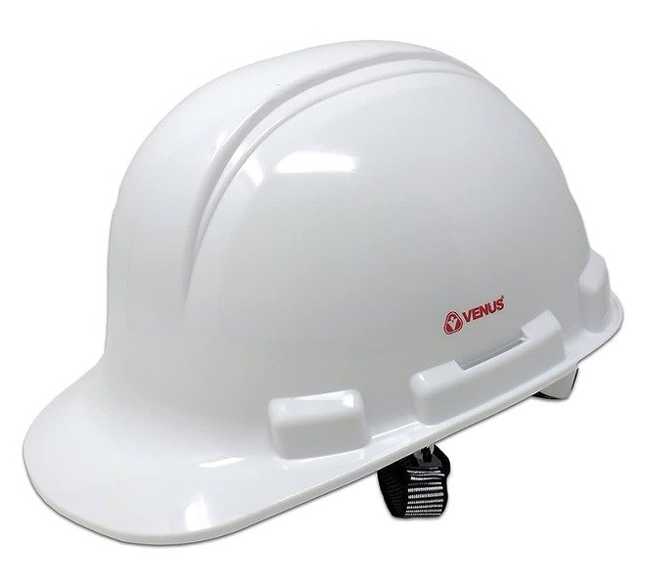
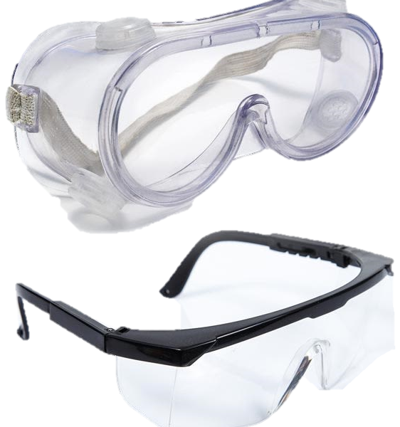
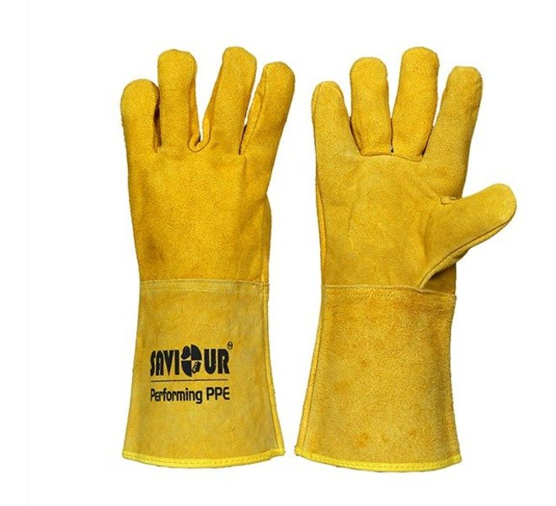
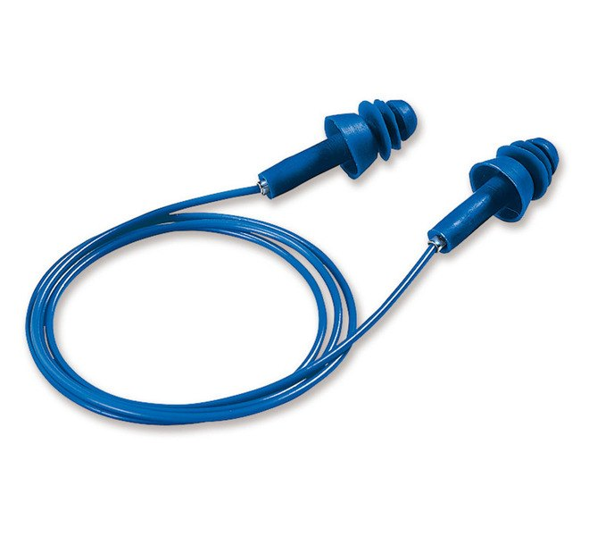
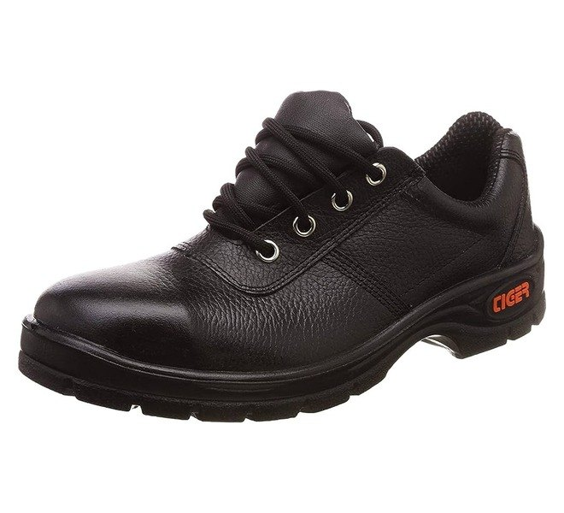
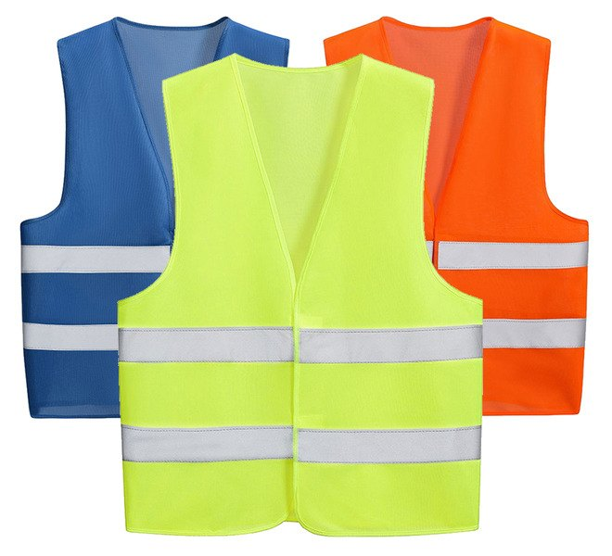
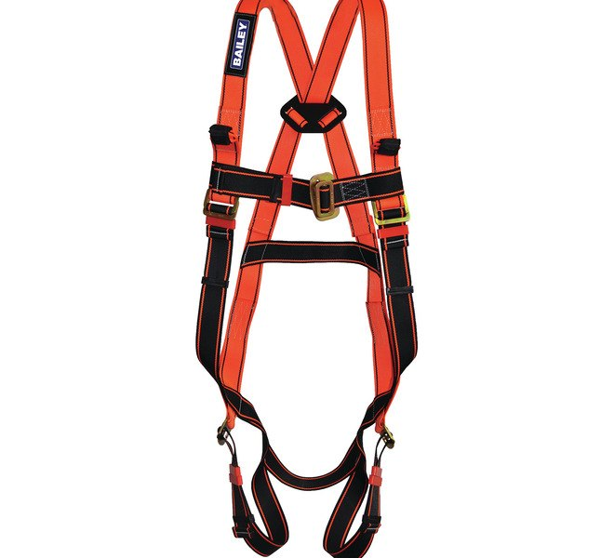
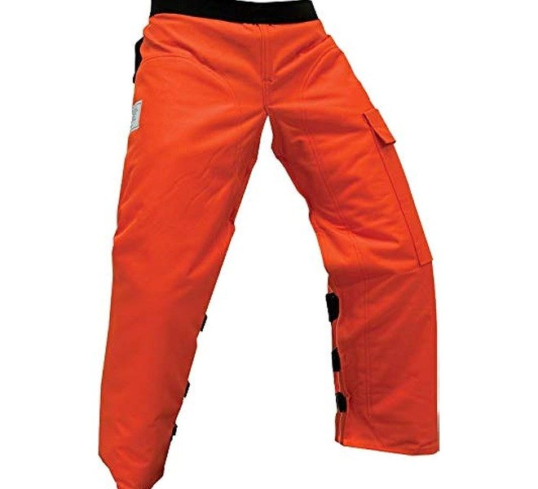
বাস্তবে যেসব PPE ব্যবহৃত হয়
অধ্যায় ০১ · কর্মক্ষেত্রে নিরাপত্তা
সেফটি হেলমেট
সেফটি গগলস
ইনসুলেটেড গ্লাভস
ইয়ার প্লাগ
সেফটি শু
রিফ্লেক্টিভ অ্যাপ্রন
সেফটি হারনেস
চ্যাপস
RAPTI · ইলেকট্রিক্যাল হাউস ওয়্যারিং
11

Slide 12


নিরাপত্তাবিধি: কাজের তিন পর্যায়
অধ্যায় ০১ · কর্মক্ষেত্রে নিরাপত্তা
কাজ শুরুর আগে
পরিকল্পনা ও শাট-ডাউনের অনুমতি; টুলস ও PPE পরীক্ষা; ব্রেকারে লক ও ট্যাগ; টেস্টার দিয়ে লাইন ডেড নিশ্চিত
কাজ চলাকালে
PPE ও ইনসুলেটেড টুলস; সুইচ ও ফিউজ সব সময় ফেজ তারে; শক্ত জয়েন্ট ও ভালো ইনসুলেশন; একা কাজ নয়
কাজ শেষে
টুলস ও অস্থায়ী আর্থ সরানো; ইনসুলেশন টেস্ট; যিনি লক লাগিয়েছেন শুধু তিনিই খুলবেন; সবাইকে জানিয়ে সাপ্লাই
RAPTI · ইলেকট্রিক্যাল হাউস ওয়্যারিং
12
Notes:
ফিউজের বদলে কখনো তামার তার বা পেরেক নয়। বিপদে যেন ফিউজটাই আগে পোড়ে, তাই একে ইচ্ছা করে দুর্বল রাখা হয়।

Slide 13

মই ব্যবহারের নিরাপত্তা
অধ্যায় ০১ · কর্মক্ষেত্রে নিরাপত্তা
যা করতে হবে
যা করা যাবে না
৪ : ১ নিয়ম: উচ্চতা যত, গোড়া দেয়াল থেকে তার এক-চতুর্থাংশ দূরে
কাঠ বা ফাইবারগ্লাসের মই, পায়ায় রাবারের গ্রিপ
শক্ত ও সমতল মেঝেতে গোড়া বসানো
ওঠানামায় তিন অঙ্গের সংস্পর্শ; নিচে একজন সহকর্মী
বৈদ্যুতিক কাজে ধাতব মই
নরম মাটি, বালি বা ভেজা মেঝেতে মই বসানো
সবচেয়ে উপরের তিন ধাপে দাঁড়ানো
এক হাতে মালামাল নিয়ে ওঠানামা
RAPTI · ইলেকট্রিক্যাল হাউস ওয়্যারিং
13

Slide 14
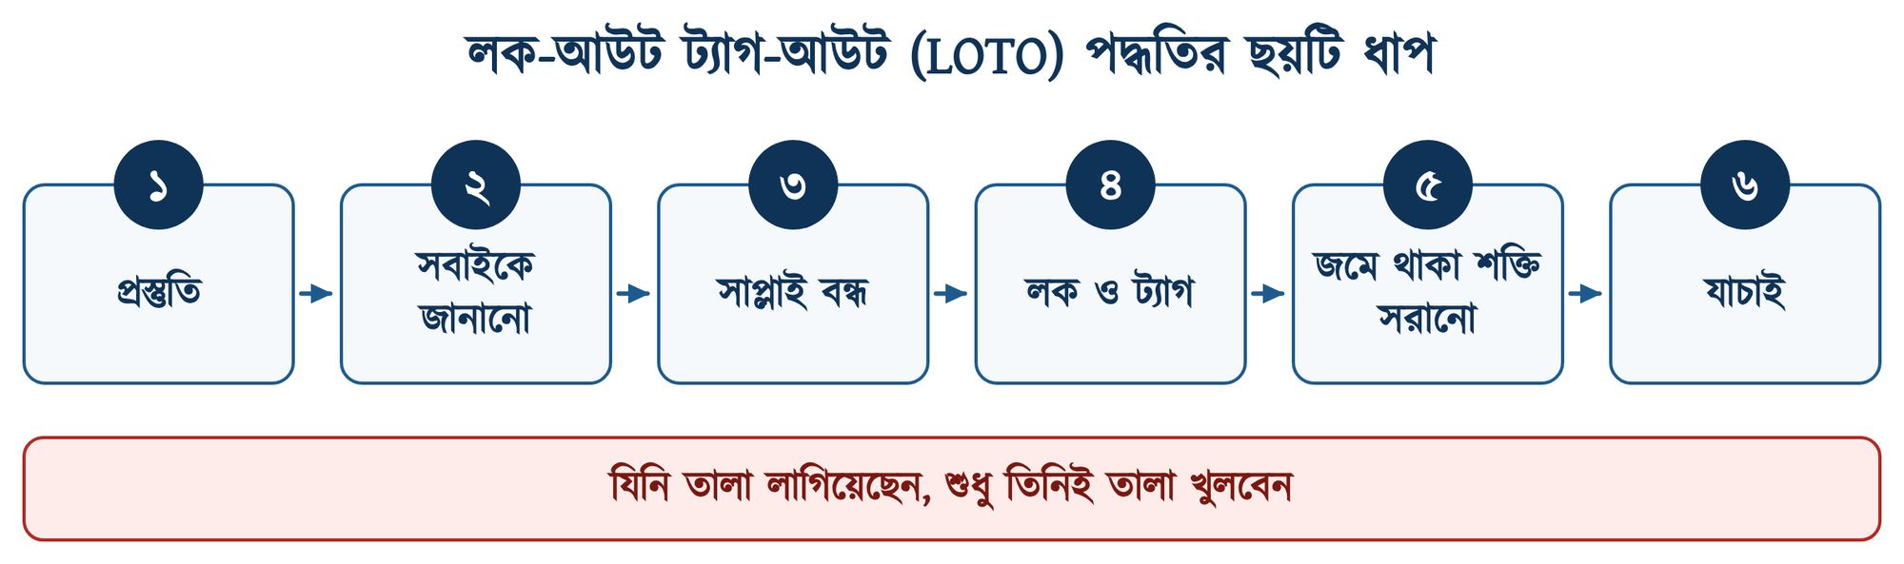
লক-আউট ট্যাগ-আউট (LOTO): ছয় ধাপ
অধ্যায় ০১ · কর্মক্ষেত্রে নিরাপত্তা
প্রস্তুতি: কোন সরঞ্জাম বন্ধ হবে ও ঝুঁকি কী, তা চিহ্নিত করা
সবাইকে জানানো: সংশ্লিষ্ট কর্মীদের আগেই শাট-ডাউনের খবর
সাপ্লাই বন্ধ: মেইন সুইচ বা ব্রেকার অফ
লক ও ট্যাগ: ব্রেকারে তালা, নাম ও তারিখসহ ট্যাগ
জমে থাকা শক্তি সরানো: ক্যাপাসিটর ডিসচার্জ ও অস্থায়ী আর্থিং
যাচাই: অনুমোদিত টেস্টারে লাইন ডেড কি না পরীক্ষা
RAPTI · ইলেকট্রিক্যাল হাউস ওয়্যারিং
14
Notes:
LOTO-এর মূল নীতি: যিনি লক লাগিয়েছেন, শুধু তিনিই খুলবেন। একাধিক জন কাজ করলে প্রত্যেকে নিজের আলাদা তালা লাগাবেন এবং সবার কাজ শেষ না হওয়া পর্যন্ত সাপ্লাই চালু হবে না।

Slide 15
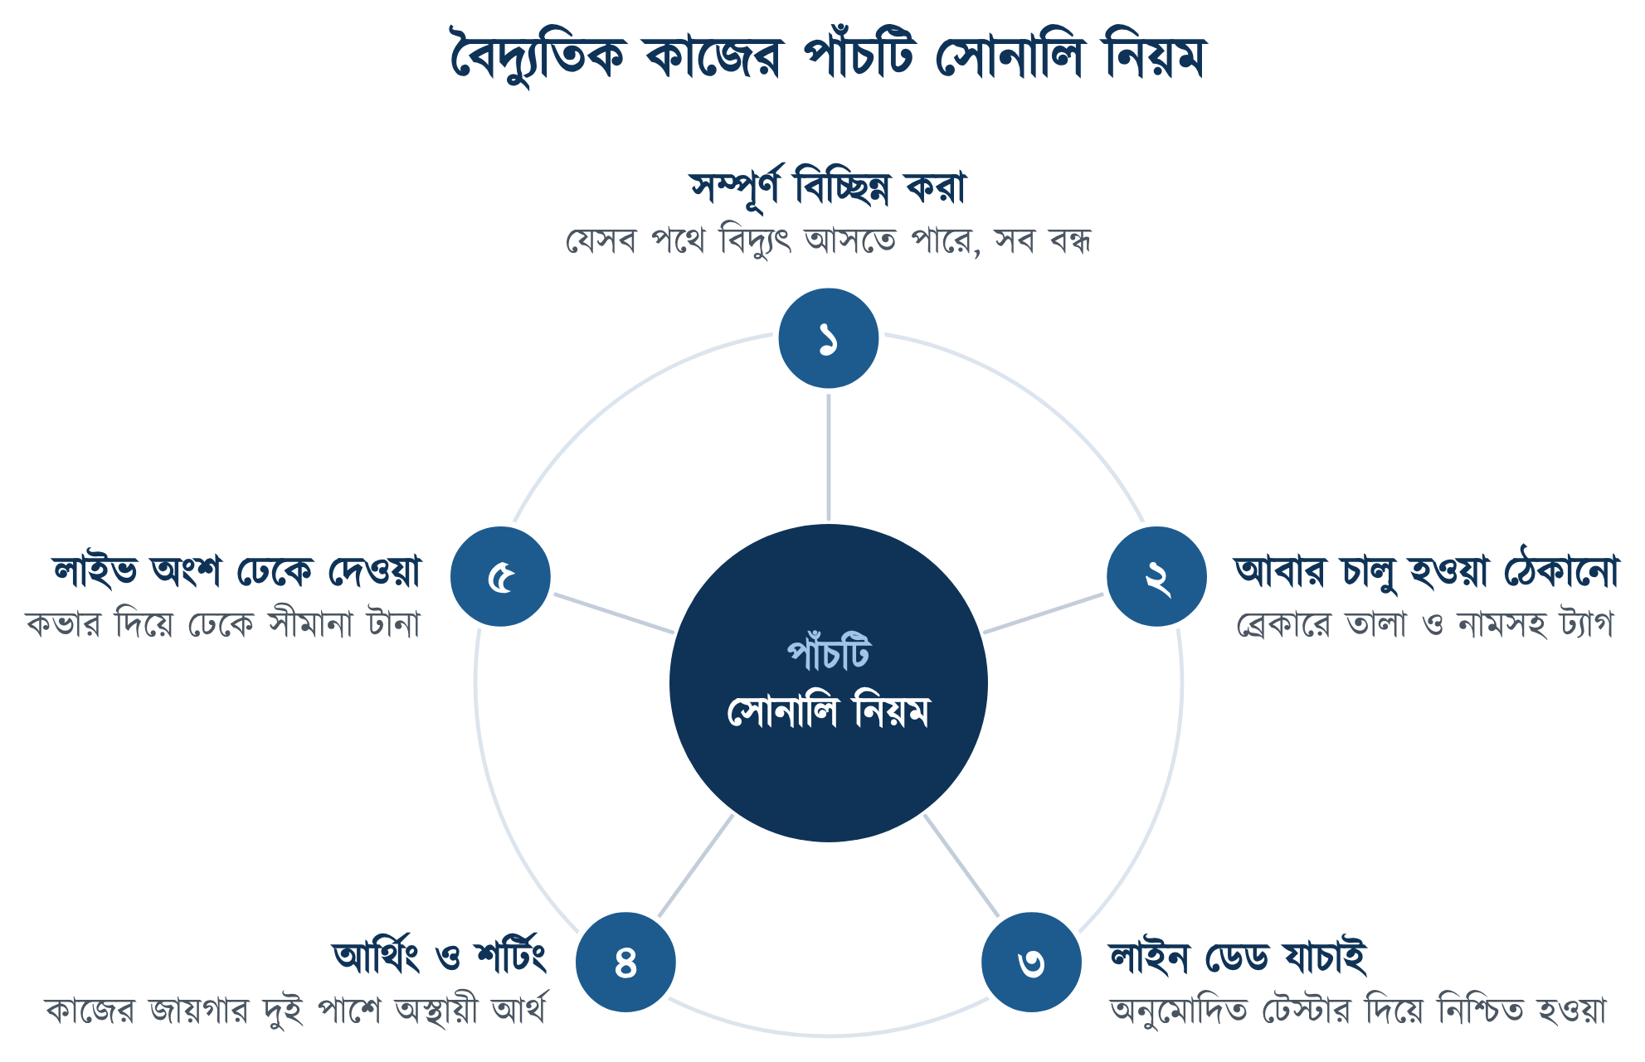
পাঁচটি সোনালি নিয়ম (EN 50110-1)
অধ্যায় ০১ · কর্মক্ষেত্রে নিরাপত্তা
ক্রম কখনো বদলানো যাবে না: প্রতিটি ধাপ আগের ধাপটি ঠিকমতো হয়েছে ধরে নিয়ে এগোয়।
RAPTI · ইলেকট্রিক্যাল হাউস ওয়্যারিং
15
Notes:
১) সম্পূর্ণ বিচ্ছিন্ন করা ২) আবার চালু হওয়া ঠেকানো ৩) লাইন ডেড যাচাই ৪) আর্থিং ও শর্টিং ৫) পাশের লাইভ অংশ ঢেকে দেওয়া। জেনারেটর, আইপিএস বা সোলারের পথও বন্ধ করতে হবে।

Slide 16
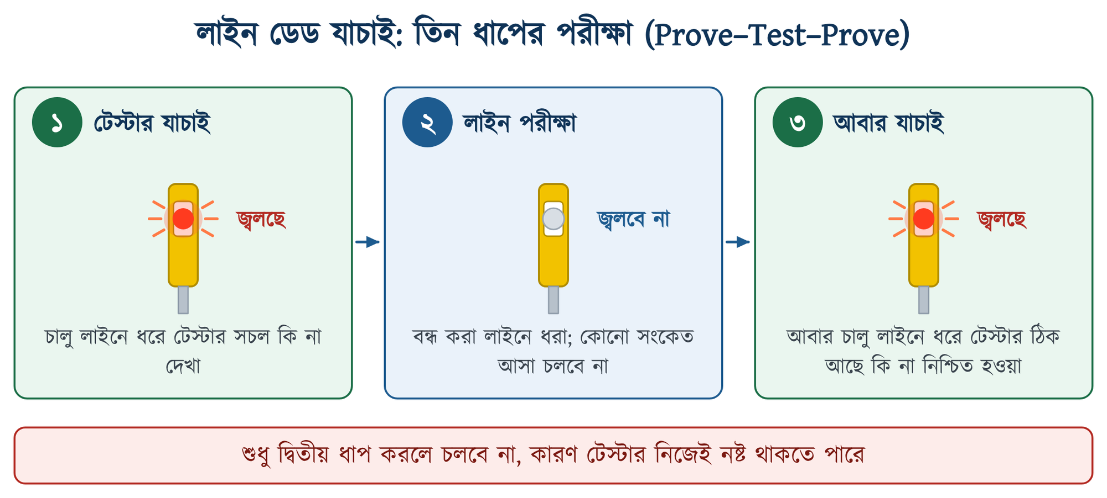
প্রুভ–টেস্ট–প্রুভ: লাইন ডেড যাচাই
অধ্যায় ০১ · কর্মক্ষেত্রে নিরাপত্তা
Prove: পরিচিত চালু লাইনে ধরে আগে টেস্টারটিই ঠিক আছে কি না প্রমাণ
Test: কাজের লাইনের প্রতিটি তারে টেস্টার; সাড়া নেই মানে কারেন্ট নেই
Prove: আবার চালু লাইনে ধরে নিশ্চিত হওয়া যে টেস্টার এখনো কাজ করছে
RAPTI · ইলেকট্রিক্যাল হাউস ওয়্যারিং
16
Notes:
নষ্ট টেস্টারে ভরসা করে বহু দুর্ঘটনা ঘটে। মাঝপথে ব্যাটারি শেষ বা প্রোব ছিঁড়ে গেলে শেষ ধাপেই তা ধরা পড়ে।

Slide 17

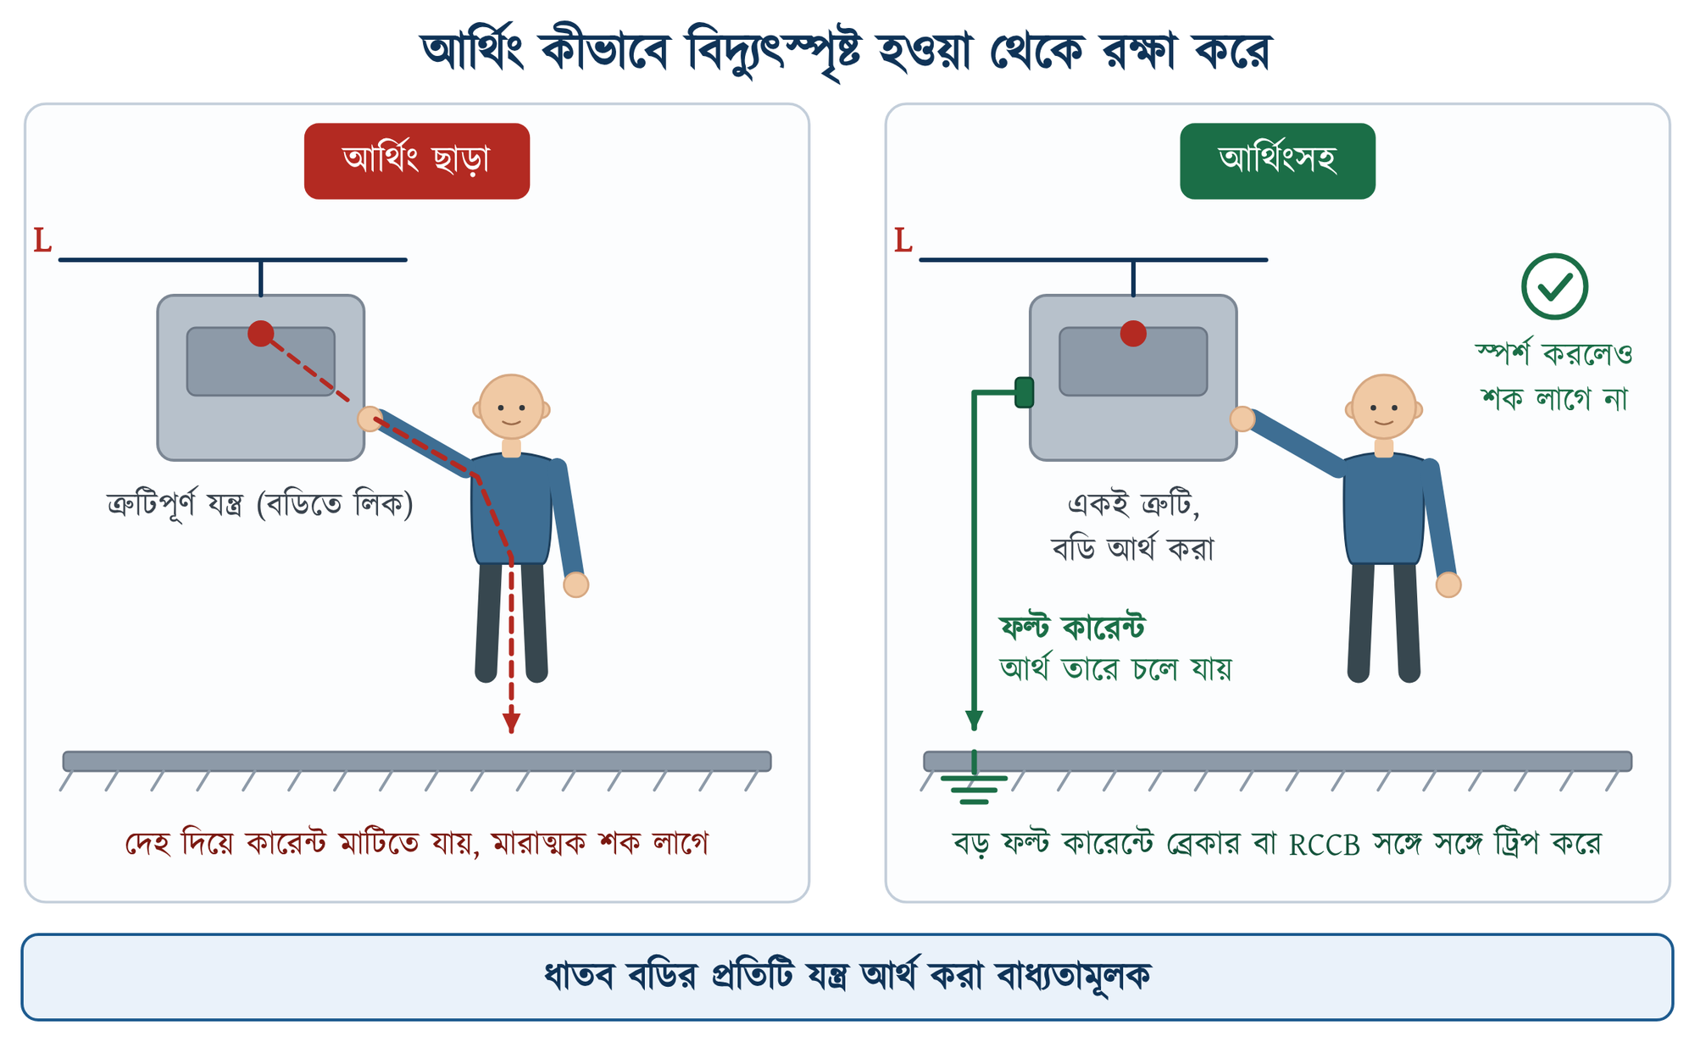
আর্থিং: ধাতব বডির শক ঠেকানো
অধ্যায় ০১ · কর্মক্ষেত্রে নিরাপত্তা
বাধ্যতামূলক
ইনসুলেশন নষ্ট হয়ে লাইভ তার ধাতব বডিতে লাগলে আর্থিং ফল্ট কারেন্টকে মাটিতে নিয়ে যায়, আর ফিউজ বা ব্রেকার কেটে দেয়।
ধাতব বডির প্রতিটি যন্ত্রের আর্থিং বাধ্যতামূলক
৩-পিন প্লাগের আর্থ পিন কখনো কাটা যাবে না
আর্থিং ও ৩০ mA RCCB একসঙ্গে শক ঠেকাতে সবচেয়ে কার্যকর
RAPTI · ইলেকট্রিক্যাল হাউস ওয়্যারিং
17

Slide 18
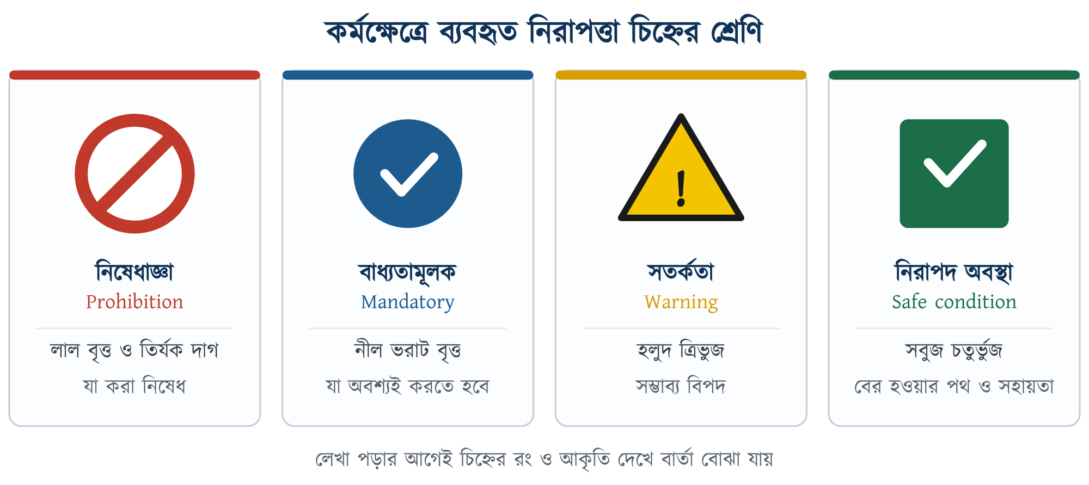
নিরাপত্তা চিহ্ন ও রঙের অর্থ
অধ্যায় ০১ · কর্মক্ষেত্রে নিরাপত্তা
রং | অর্থ | উদাহরণ
লাল | নিষেধ ও অগ্নিনির্বাপক | ধূমপান নিষেধ, নির্বাপকের অবস্থান
নীল | বাধ্যতামূলক নির্দেশ | হেলমেট পরুন, গগলস ব্যবহার করুন
হলুদ | সতর্কতা ও বিপদ | উচ্চ ভোল্টেজ, পিচ্ছিল মেঝে
সবুজ | নিরাপদ অবস্থা ও সহায়তা | জরুরি বের হওয়ার পথ, ফার্স্ট এইড
RAPTI · ইলেকট্রিক্যাল হাউস ওয়্যারিং
18
Notes:
লেখা পড়ার আগেই যেন রং ও আকৃতি দেখে বার্তা বোঝা যায়, তাই চিহ্নগুলো আন্তর্জাতিকভাবে একই রকম।

Slide 19
আগুনের শ্রেণি ও উপযুক্ত নির্বাপক
অধ্যায় ০১ · কর্মক্ষেত্রে নিরাপত্তা
শ্রেণি | যা জ্বলে | উপযুক্ত নির্বাপক
A | কাঠ, কাগজ, কাপড়, প্লাস্টিক | পানি / ফোম
B | পেট্রোল, ডিজেল, তেল, রং | ফোম / CO₂ / DCP
C | গ্যাস (LPG, মিথেন) | DCP (শুকনো পাউডার)
D | ধাতু (ম্যাগনেশিয়াম, সোডিয়াম) | বিশেষ শুকনো পাউডার
E | বৈদ্যুতিক সরঞ্জাম ও লাইভ লাইন | CO₂ / DCP; কখনোই পানি নয়
F | রান্নার তেল ও চর্বি | ওয়েট কেমিক্যাল
পানি বিদ্যুৎ পরিবহন করে; বৈদ্যুতিক আগুনে পানি দিলে নির্বাপণকারী নিজেই শক খাবেন।
RAPTI · ইলেকট্রিক্যাল হাউস ওয়্যারিং
19
Notes:
আগুন জ্বলতে তিনটি উপাদান লাগে: জ্বালানি, তাপ ও অক্সিজেন। যেকোনো একটি সরালেই আগুন নেভে।

Slide 20
অগ্নিনির্বাপক ব্যবহারের PASS পদ্ধতি
অধ্যায় ০১ · কর্মক্ষেত্রে নিরাপত্তা
১
২
৩
৪
P · Pull
সেফটি পিন টেনে খোলা
A · Aim
নজল শিখায় নয়, আগুনের গোড়ায় তাক করা
S · Squeeze
হাতল চেপে নির্বাপক পদার্থ বের করা
S · Sweep
আগুন না নেভা পর্যন্ত ডানে-বামে ঝাড়ুর মতো নাড়ানো
RAPTI · ইলেকট্রিক্যাল হাউস ওয়্যারিং
20
Notes:
বের হওয়ার পথ সব সময় পেছনে রেখে দাঁড়াতে হবে। আগুন বড় হলে নেভানোর চেষ্টা না করে সবাইকে সরিয়ে ফায়ার সার্ভিসে (৯৯৯) খবর দিতে হবে।

Slide 21
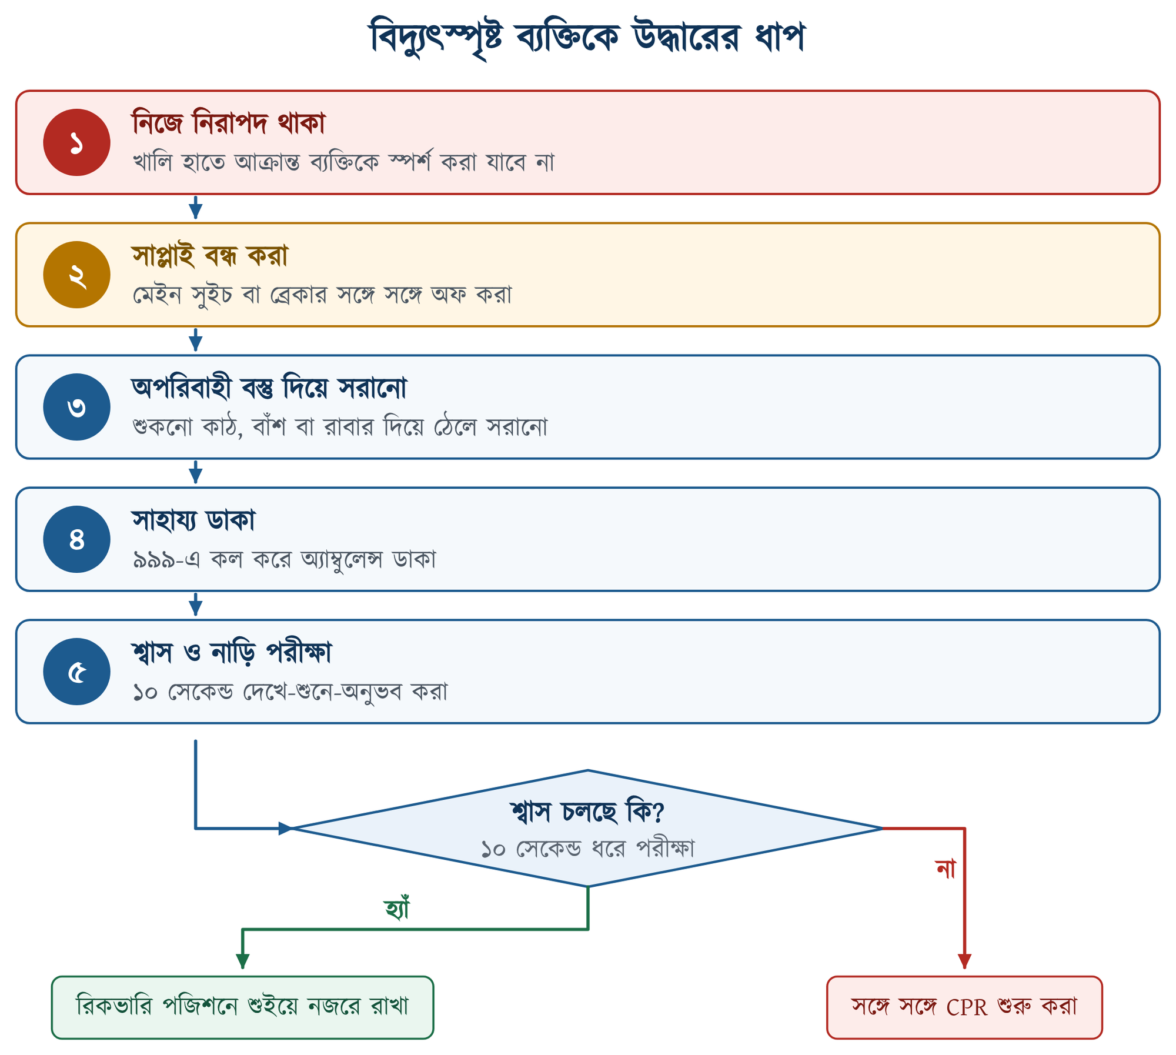
বিদ্যুৎস্পৃষ্ট ব্যক্তির উদ্ধার
অধ্যায় ০১ · কর্মক্ষেত্রে নিরাপত্তা
নিজের নিরাপত্তা: খালি হাতে কখনো স্পর্শ নয়
১
সাপ্লাই বন্ধ: মেইন সুইচ বা ব্রেকার অফ; অবস্থান আগেই জানা চাই
২
শুকনো বস্তু দিয়ে সরানো: কাঠ, বাঁশ, প্লাস্টিক বা মোটা শুকনো কাপড়
৩
সাহায্য ডাকা: তখনই ৯৯৯-এ ফোন করে অ্যাম্বুলেন্স
৪
শ্বাস পরীক্ষা: শ্বাস চললে রিকভারি পজিশন; না চললে সঙ্গে সঙ্গে CPR
৫
RAPTI · ইলেকট্রিক্যাল হাউস ওয়্যারিং
21
Notes:
ছুটে গিয়ে টেনে সরানোর ইচ্ছাটাই সবচেয়ে বড় ভুল; উদ্ধারকারী নিজেও একইভাবে আক্রান্ত হবেন।

Slide 22
CPR: যে সংখ্যাগুলো মনে রাখতে হবে
অধ্যায় ০১ · কর্মক্ষেত্রে নিরাপত্তা
৩০ : ২
১০০–১২০
৫–৬ সেমি
৯৯৯
৩০ বার বুকে চাপ, তারপর ২ বার কৃত্রিম শ্বাস
প্রতি মিনিটে চাপের সংখ্যা
বুকের মাঝখানে চাপের গভীরতা
জাতীয় জরুরি নম্বর; আগে সাহায্য ডাকা
স্বাভাবিক শ্বাস চলছে এমন ব্যক্তিকে বুকে চাপ দেওয়া যাবে না; তাঁকে রিকভারি পজিশনে কাত করে শুইয়ে রাখতে হবে।
RAPTI · ইলেকট্রিক্যাল হাউস ওয়্যারিং
22
Notes:
CPR-এর ধাপ: সাড়া ও শ্বাস পরীক্ষা → সাহায্য ডাকা ও AED আনানো → মাথা পিছনে হেলিয়ে থুতনি তুলে শ্বাসনালি খোলা → বুকে চাপ → কৃত্রিম শ্বাস → চক্র চালু রাখা; দুই মিনিট পরপর চাপদাতা বদল।

Slide 23
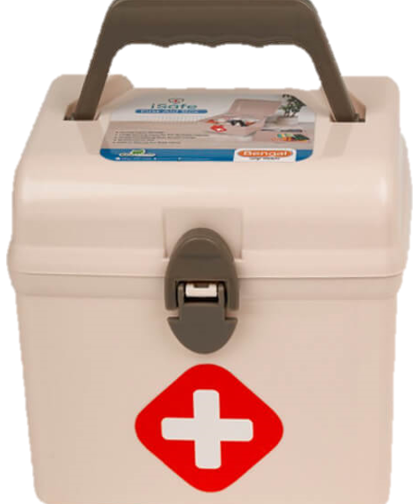
সাধারণ আঘাতে প্রাথমিক চিকিৎসা
অধ্যায় ০১ · কর্মক্ষেত্রে নিরাপত্তা
অবস্থা | করণীয় | যা করা যাবে না
বৈদ্যুতিক পোড়া | ১০–২০ মিনিট ঠান্ডা (বরফ নয়) পানি; পরিষ্কার শুকনো কাপড়ে হালকা ঢাকা | ফোসকা ফাটানো; বরফ, তেল বা টুথপেস্ট
রক্তক্ষরণ | পরিষ্কার কাপড়ে ক্ষতে সরাসরি চাপ; অঙ্গ উঁচুতে রাখা | গেঁথে থাকা বস্তু টেনে বের করা
অজ্ঞান অবস্থা | শ্বাস চললে রিকভারি পজিশন ও নজরে রাখা | মুখে পানি বা ওষুধ দেওয়া
হাড় ভাঙা | নড়াচড়া না করে স্প্লিন্টে স্থির রাখা | ভাঙা হাড় সোজা করার চেষ্টা
ফার্স্ট এইড বক্স
RAPTI · ইলেকট্রিক্যাল হাউস ওয়্যারিং
23

Slide 24
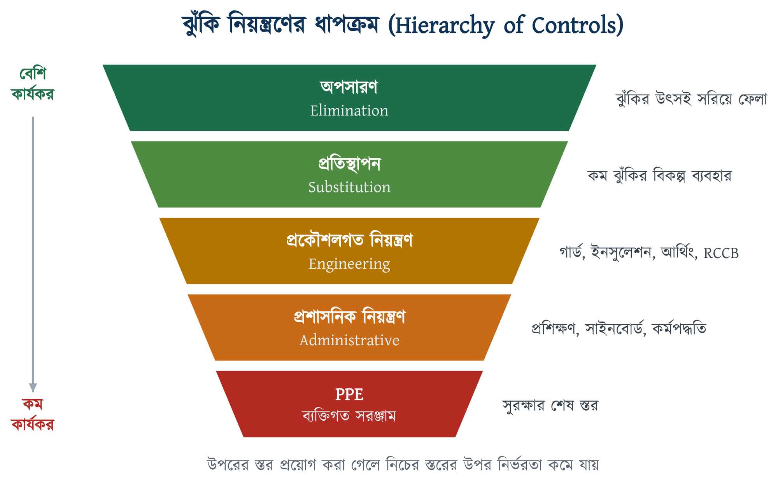
ঝুঁকি নিয়ন্ত্রণের ধাপক্রম
অধ্যায় ০১ · কর্মক্ষেত্রে নিরাপত্তা
উপর থেকে নিচে: অপসারণ → প্রতিস্থাপন → প্রকৌশলগত → প্রশাসনিক → PPE
উপরের ধাপগুলো বেশি কার্যকর
খোলা বাসবার ঢেকে দেওয়া শুধু গ্লাভস পরার চেয়ে নিরাপদ
RAPTI · ইলেকট্রিক্যাল হাউস ওয়্যারিং
24
Notes:
ঝুঁকি নিরূপণের পাঁচ ধাপ: ঝুঁকি চিহ্নিত করা, কে ক্ষতিগ্রস্ত হতে পারে, ঝুঁকির মাত্রা, নিয়ন্ত্রণ ব্যবস্থা, পর্যালোচনা ও হালনাগাদ।

Slide 25
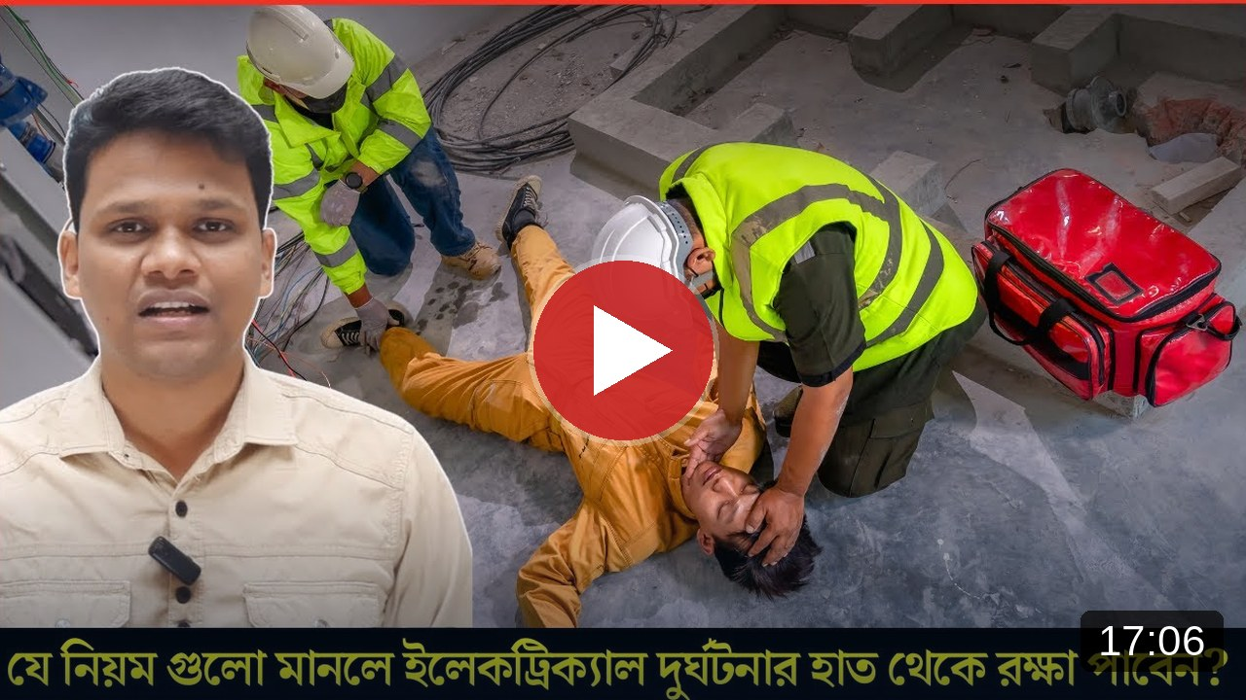


ভিডিওতে দেখে শিখি
অধ্যায় ০১ · কর্মক্ষেত্রে নিরাপত্তা
বাংলা ভিডিও
যে নিয়ম গুলো মানলে ইলেকট্রিক্যাল দুর্ঘটনার হাত থেকে রক্ষা পাবেন? Electrical Safety Rules
Learning Engineering Bangla · 17:06
ভিডিওতে যা দেখবেন
বৈদ্যুতিক দুর্ঘটনা এড়ানোর মূল নিয়মগুলো
কাজের আগে ও কাজের সময় যেসব সতর্কতা মানতে হয়
মোবাইলে স্ক্যান করে দেখুন
ক্লাসে: থাম্বনেইলে ক্লিক করুন
youtube.com/watch?v=o9jzYPQT9m0
RAPTI · ইলেকট্রিক্যাল হাউস ওয়্যারিং
25
Notes:
ভিডিও: যে নিয়ম গুলো মানলে ইলেকট্রিক্যাল দুর্ঘটনার হাত থেকে রক্ষা পাবেন? Electrical Safety Rules (Learning Engineering Bangla)
https://www.youtube.com/watch?v=o9jzYPQT9m0
স্লাইড শো চলাকালে থাম্বনেইলে ক্লিক করলে ভিডিওটি ব্রাউজারে খুলবে (ইন্টারনেট লাগবে)।

Slide 26


ভিডিওতে দেখে শিখি
অধ্যায় ০১ · কর্মক্ষেত্রে নিরাপত্তা
ইংরেজি ভিডিও
Electrical Safety Basic Training for Non-Electricians | Schneider Electric
Schneider Electric · 9:21
ভিডিওতে যা দেখবেন
বৈদ্যুতিক শক ও অন্যান্য ঝুঁকির মৌলিক ধারণা
কর্মক্ষেত্রে নিরাপদ আচরণের প্রাথমিক প্রশিক্ষণ
মোবাইলে স্ক্যান করে দেখুন
ক্লাসে: থাম্বনেইলে ক্লিক করুন
youtube.com/watch?v=ggJo6m8NZtA
RAPTI · ইলেকট্রিক্যাল হাউস ওয়্যারিং
26
Notes:
ভিডিও: Electrical Safety Basic Training for Non-Electricians | Schneider Electric (Schneider Electric)
https://www.youtube.com/watch?v=ggJo6m8NZtA
স্লাইড শো চলাকালে থাম্বনেইলে ক্লিক করলে ভিডিওটি ব্রাউজারে খুলবে (ইন্টারনেট লাগবে)।

Slide 27
কুইজ: নিজেকে যাচাই করুন
অধ্যায় ০১ · কর্মক্ষেত্রে নিরাপত্তা
১
কত মিলিঅ্যাম্পিয়ার কারেন্টে সাধারণত হাত ছাড়ানো যায় না?
ক) ১ – ৫ mA
খ) ১০ – ২০ mA
গ) ১০০ mA-এর বেশি
ঘ) ০.৫ – ১ mA
২
বৈদ্যুতিক আগুনে কোনটি ব্যবহার করা সম্পূর্ণ নিষিদ্ধ?
ক) বালু
খ) CO₂
গ) শুকনো পাউডার (DCP)
ঘ) পানি
৩
LOTO-এর পূর্ণরূপ কী?
ক) Load Out Take Out
খ) Lock Out Tag Out
গ) Line Off Turn Off
ঘ) Low Torque Tool
RAPTI · ইলেকট্রিক্যাল হাউস ওয়্যারিং
27

Slide 28
কুইজ: উত্তর
অধ্যায় ০১ · কর্মক্ষেত্রে নিরাপত্তা
১
কত মিলিঅ্যাম্পিয়ার কারেন্টে সাধারণত হাত ছাড়ানো যায় না?
ক) ১ – ৫ mA
খ) ১০ – ২০ mA
গ) ১০০ mA-এর বেশি
ঘ) ০.৫ – ১ mA
২
বৈদ্যুতিক আগুনে কোনটি ব্যবহার করা সম্পূর্ণ নিষিদ্ধ?
ক) বালু
খ) CO₂
গ) শুকনো পাউডার (DCP)
ঘ) পানি
৩
LOTO-এর পূর্ণরূপ কী?
ক) Load Out Take Out
খ) Lock Out Tag Out
গ) Line Off Turn Off
ঘ) Low Torque Tool
RAPTI · ইলেকট্রিক্যাল হাউস ওয়্যারিং
28

Slide 29
কুইজ: নিজেকে যাচাই করুন
অধ্যায় ০১ · কর্মক্ষেত্রে নিরাপত্তা
৪
ঝুঁকি নিয়ন্ত্রণের ধাপক্রমে সবচেয়ে নিচের স্তর কোনটি?
ক) প্রতিস্থাপন
খ) প্রকৌশলগত নিয়ন্ত্রণ
গ) PPE
ঘ) অপসারণ
৫
CPR-এ বুকে চাপ ও কৃত্রিম শ্বাসের অনুপাত কত?
ক) ২০ : ২
খ) ১৫ : ২
গ) ৩০ : ২
ঘ) ৫ : ১
৬
সুইচ ও ফিউজ কোন তারে সংযোগ করতে হয়?
ক) যেকোনো তারে
খ) নিউট্রাল তারে
গ) আর্থ তারে
ঘ) ফেজ তারে
RAPTI · ইলেকট্রিক্যাল হাউস ওয়্যারিং
29

Slide 30
কুইজ: উত্তর
অধ্যায় ০১ · কর্মক্ষেত্রে নিরাপত্তা
৪
ঝুঁকি নিয়ন্ত্রণের ধাপক্রমে সবচেয়ে নিচের স্তর কোনটি?
ক) প্রতিস্থাপন
খ) প্রকৌশলগত নিয়ন্ত্রণ
গ) PPE
ঘ) অপসারণ
৫
CPR-এ বুকে চাপ ও কৃত্রিম শ্বাসের অনুপাত কত?
ক) ২০ : ২
খ) ১৫ : ২
গ) ৩০ : ২
ঘ) ৫ : ১
৬
সুইচ ও ফিউজ কোন তারে সংযোগ করতে হয়?
ক) যেকোনো তারে
খ) নিউট্রাল তারে
গ) আর্থ তারে
ঘ) ফেজ তারে
RAPTI · ইলেকট্রিক্যাল হাউস ওয়্যারিং
30

Slide 31
পারিভাষিক শব্দ
অধ্যায় ০১ · কর্মক্ষেত্রে নিরাপত্তা
বাংলা পরিভাষা | English
নিরাপত্তা | Safety
বৈদ্যুতিক শক | Electric Shock
ব্যক্তিগত সুরক্ষা সরঞ্জাম | PPE
লক-আউট ট্যাগ-আউট | Lockout–Tagout (LOTO)
ভেন্ট্রিকুলার ফিব্রিলেশন | Ventricular Fibrillation
আর্থিং | Earthing
বাংলা পরিভাষা | English
অগ্নিনির্বাপক | Fire Extinguisher
প্রাথমিক চিকিৎসা | First Aid
হৃৎ-ফুসফুস পুনরুজ্জীবন | CPR
রিকভারি পজিশন | Recovery Position
ঝুঁকি নিরূপণ | Risk Assessment
আর্ক ফ্ল্যাশ | Arc Flash
RAPTI · ইলেকট্রিক্যাল হাউস ওয়্যারিং
31

Slide 32

মূল কথা
অধ্যায় ০১ · কর্মক্ষেত্রে নিরাপত্তা
নিরাপত্তা তিন প্রকার: পার্সোনাল, ওয়ার্কশপ ও স্পেশাল সেফটি।
লাইনে কাজের আগে LOTO ও পাঁচটি সোনালি নিয়ম, ক্রম না বদলে।
দুর্ঘটনার কারণ কারিগরি, অকারিগরি ও প্রাকৃতিক; অকারিগরি কারণই সবচেয়ে বেশি।
ধাতব বডির আর্থিং বাধ্যতামূলক; সঙ্গে ৩০ mA RCCB।
১০–২০ mA-এ হাত ছাড়ানো যায় না; ৫০ mA ছাড়ালে মৃত্যুঝুঁকি।
বৈদ্যুতিক আগুনে পানি নয়, CO₂ বা DCP; PASS পদ্ধতি।
PPE সর্বশেষ প্রতিরক্ষা স্তর; কাজ শুরুর আগেই পরে নিতে হয়।
বিদ্যুৎস্পৃষ্ট ব্যক্তিকে খালি হাতে নয়; শ্বাস বন্ধ হলে সঙ্গে সঙ্গে CPR।
RAPTI · ইলেকট্রিক্যাল হাউস ওয়্যারিং
32

Slide 33

প্রশ্ন ও আলোচনা
অধ্যায় ০১: কর্মক্ষেত্রে নিরাপত্তা
পরের অধ্যায় ০২: ইলেকট্রিক্যাল টুলস
Resonance Automation Professional Training Institute
rapti.net · হটলাইন 01617-345534 · raptibd@gmail.com

